Slide 1
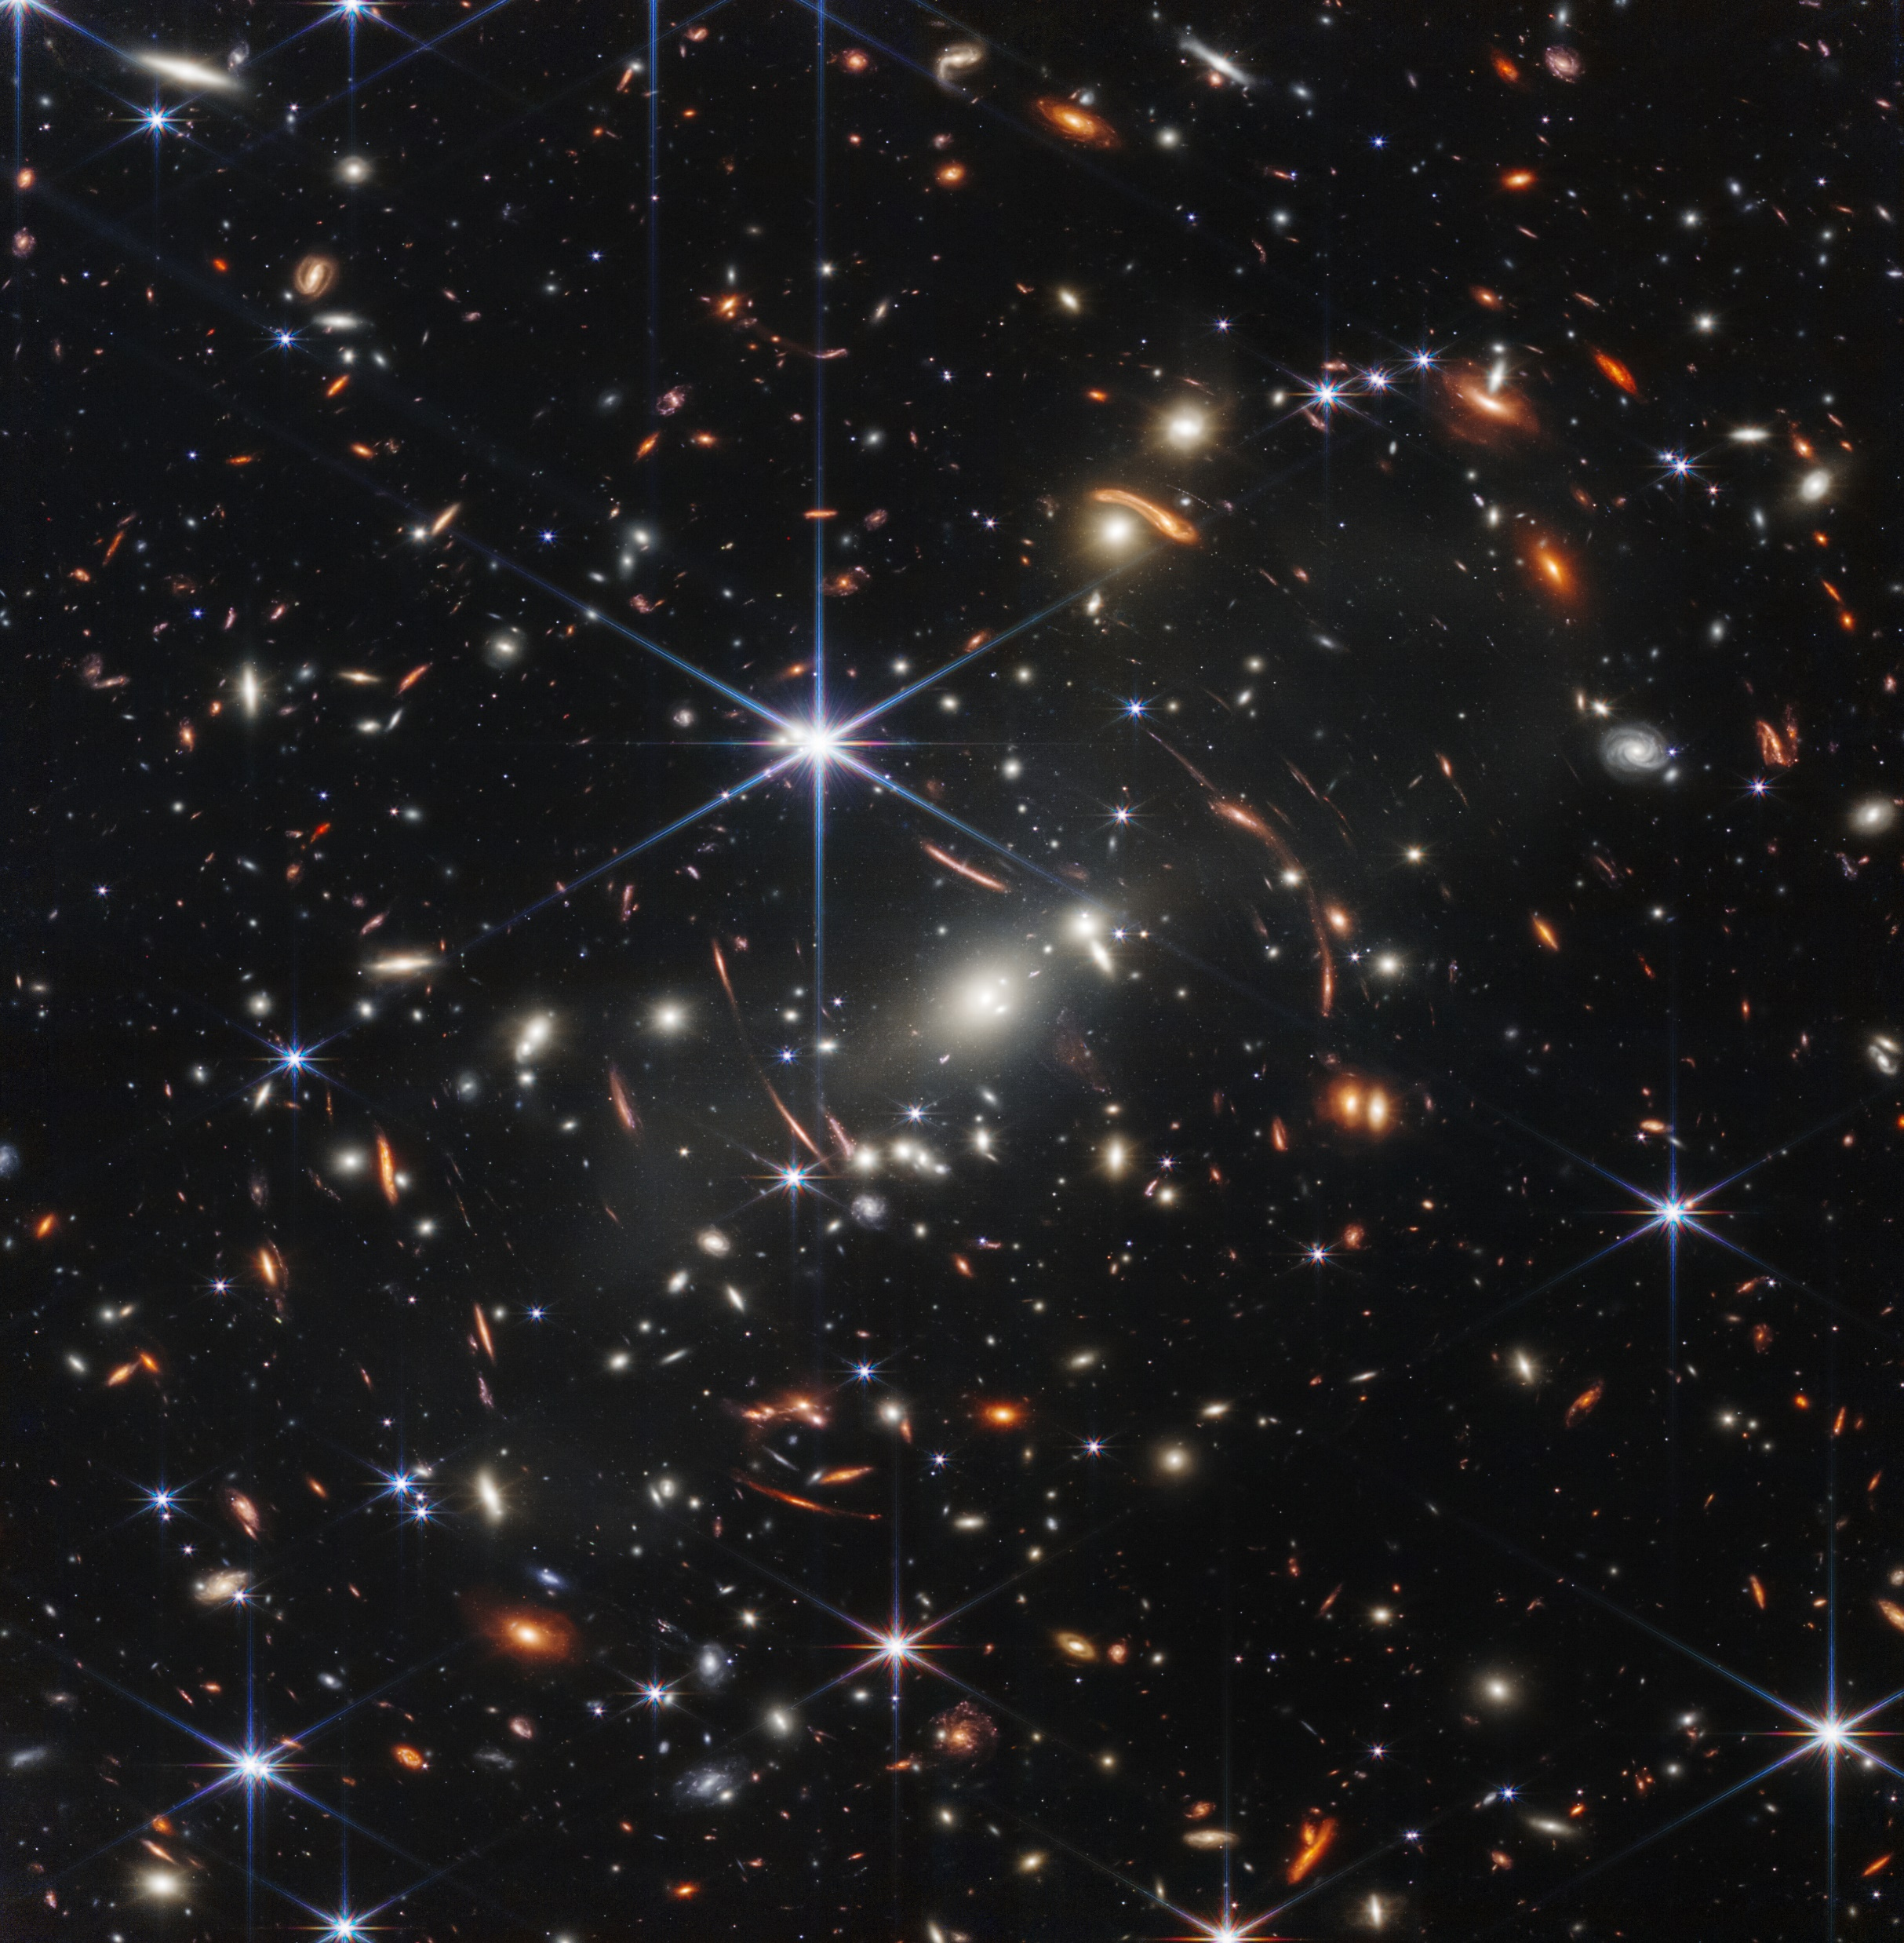

UFO Sightings – Análise de dados
Análise e exploração de avistamentos de OVNIs

Slide 2
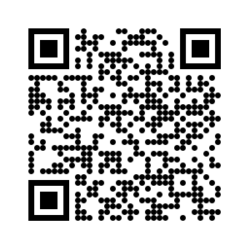
UFO Sightings
O dataset UFO Sightings disponível no Kaggle é uma rica fonte de dados sobre avistamentos de OVNIs, contendo informações desde 1920. Coletados de diversas fontes, esses dados incluem detalhes como data, hora, localização geográfica, formato dos objetos avistados e descrições detalhadas das ocorrências.

Slide 3
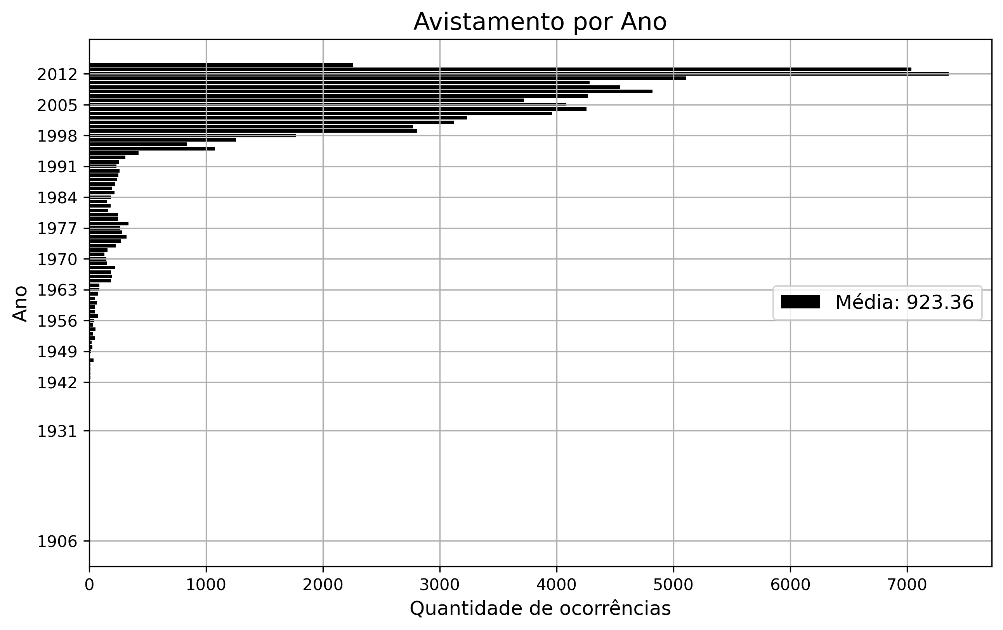

Avistamentos por ano
Mais avistamentos de OVNIs na atualidade.
Maior quantidade de avistamentos em 2012.

Slide 4
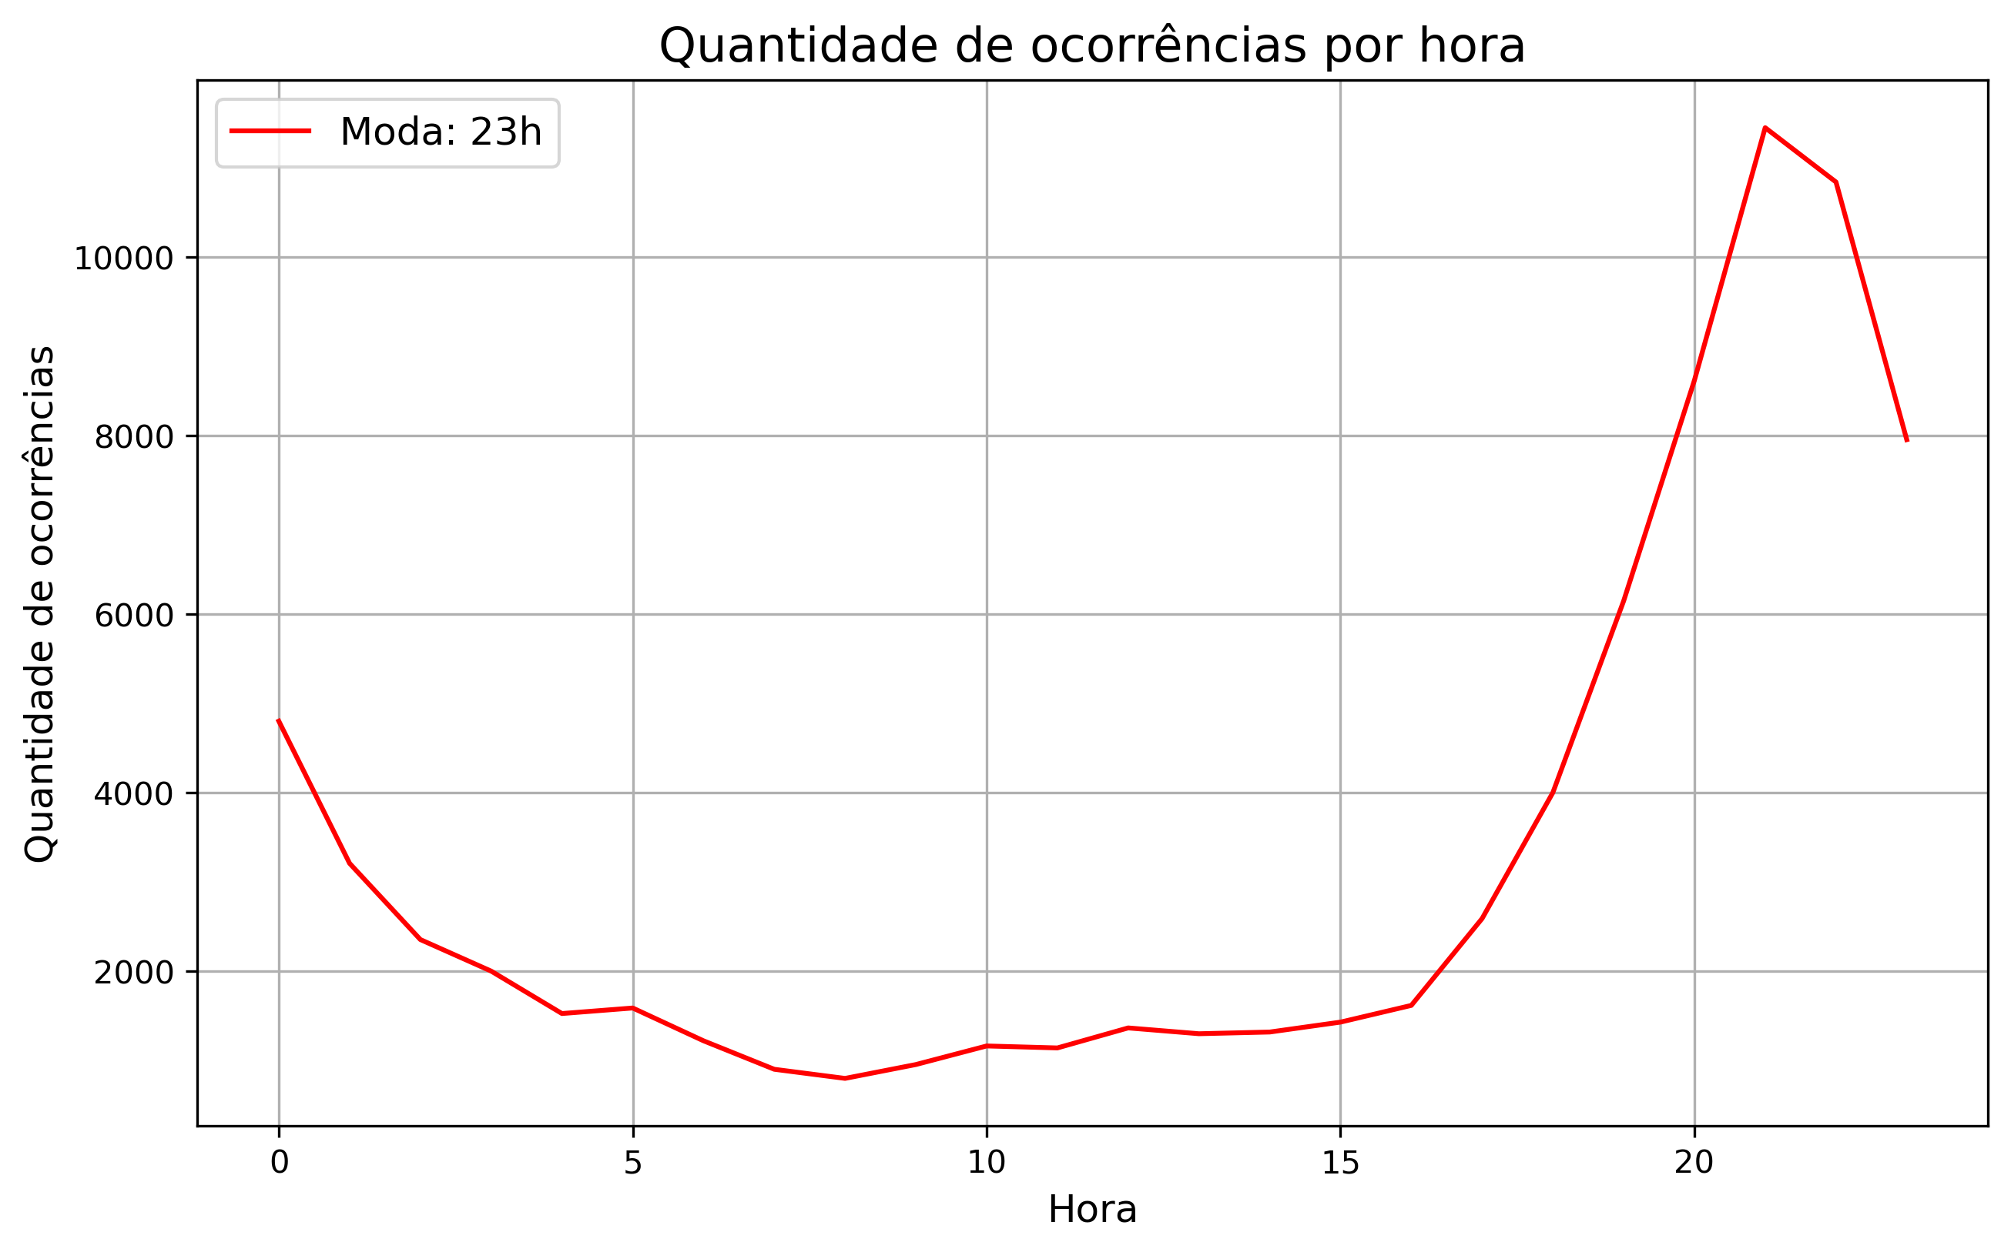
Ocorrências por hora
Maiores avistamentos na parte da noite.
Grande número de avistamentos as 23h.

Slide 5
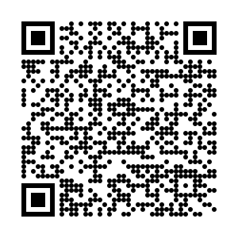
Ocorrências por hora
“Pilotos de aviões que sobrevoavam Porto Alegre, no Rio Grande do Sul, por volta das 23h do sábado, 5, relataram ter avistado objeto voador não identificado (óvni). As descrições são de luzes que “se cruzavam” ao sul da cidade. As conversas com a controladoria de tráfego aéreo foram gravadas por um canal do YouTube que registra a comunicação da Central de Controle do Aeroporto Salgado Filho.”

Slide 6
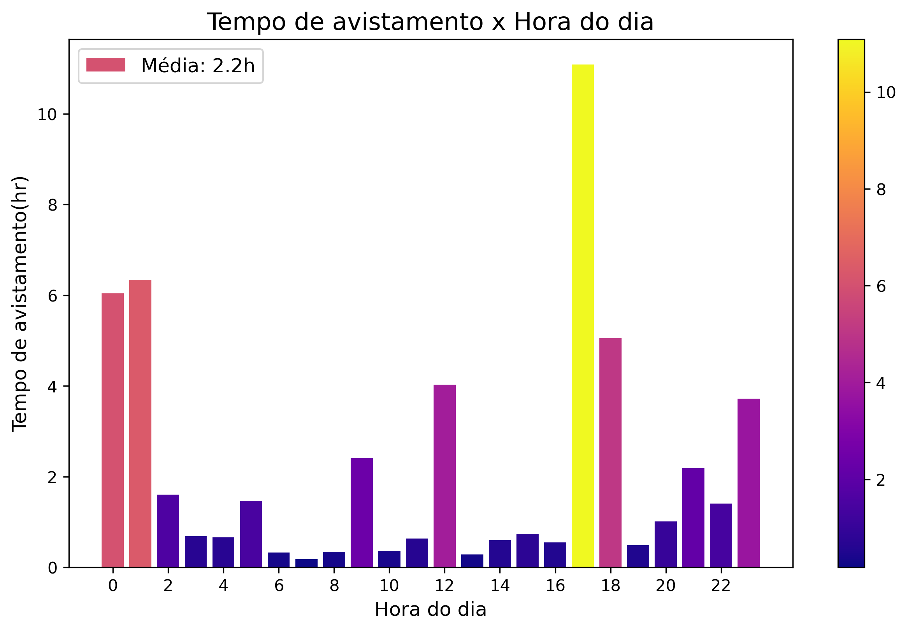
Ocorrências por hora
Maior tempo de avistamento as 17h.
Media de tempo no céu de 2h.

Slide 7
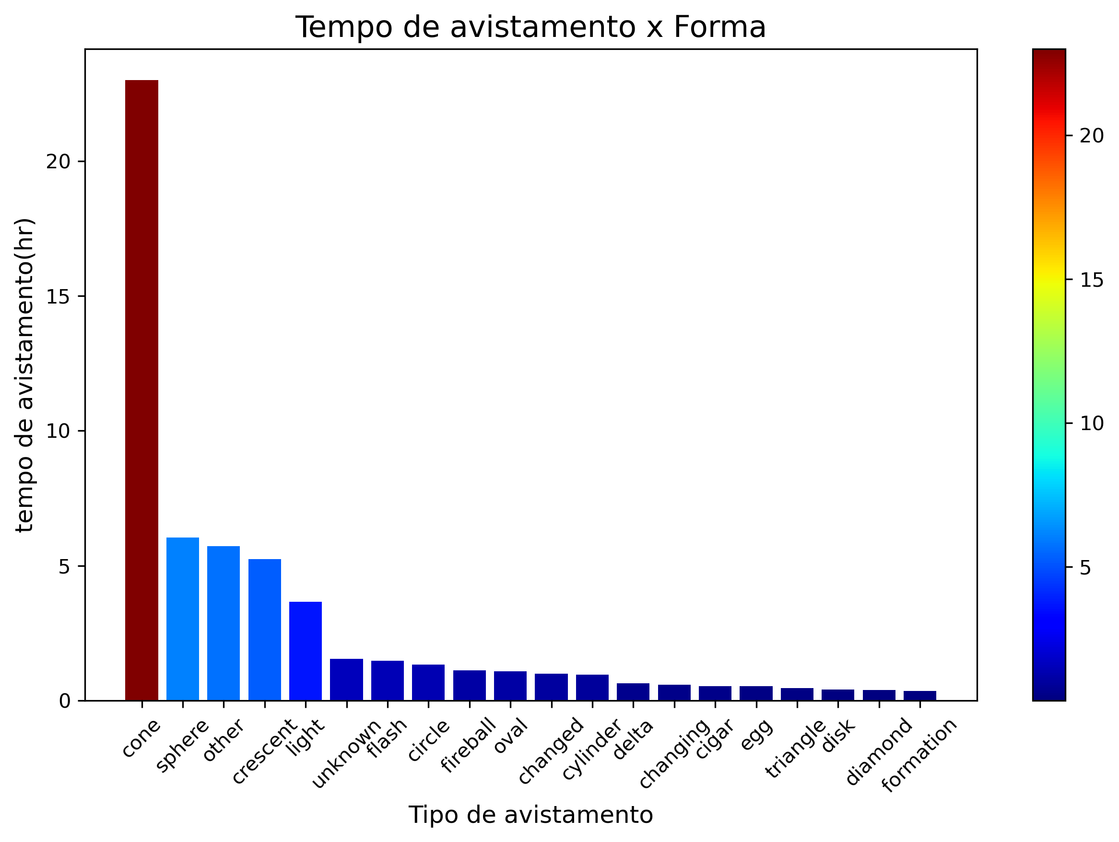
Tempo de avistamento por Forma
O OVNI tipo cone passa mais tempo no céu.

Slide 8
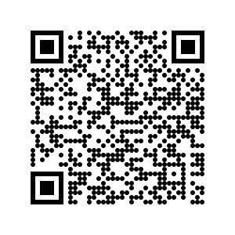
Tempo de avistamento por Forma
“Dos 650 casos analisados ​​pela AARO, 52% envolviam objetos cônicos ou esféricos, que ficavam no ar por um grande período., testemunhou Kirkpatrick . O restante eram “todos os tipos de formas diferentes”. “

Slide 9
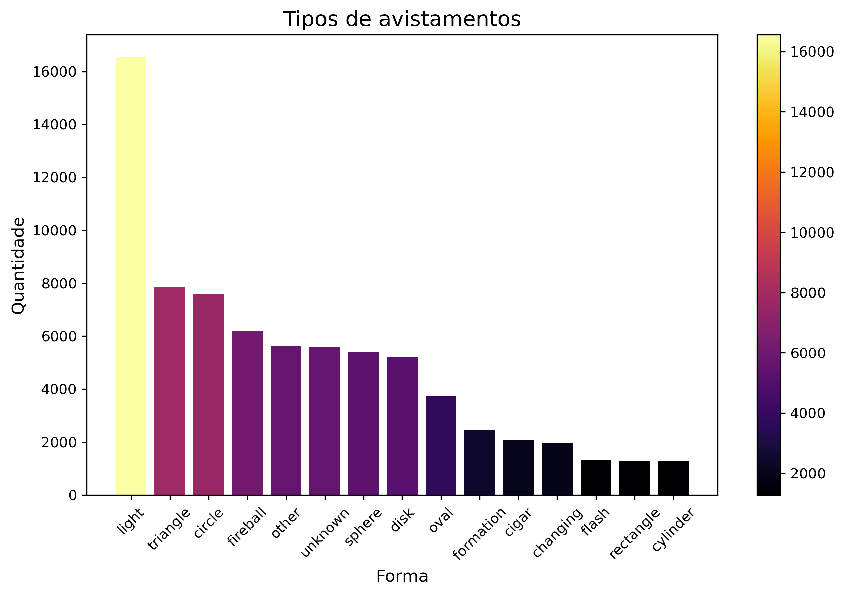
Tipos de avistamentos
A maioria dos avistamentos são do tipo luz.
O tipo cone aparece poucas vezes.

Slide 10
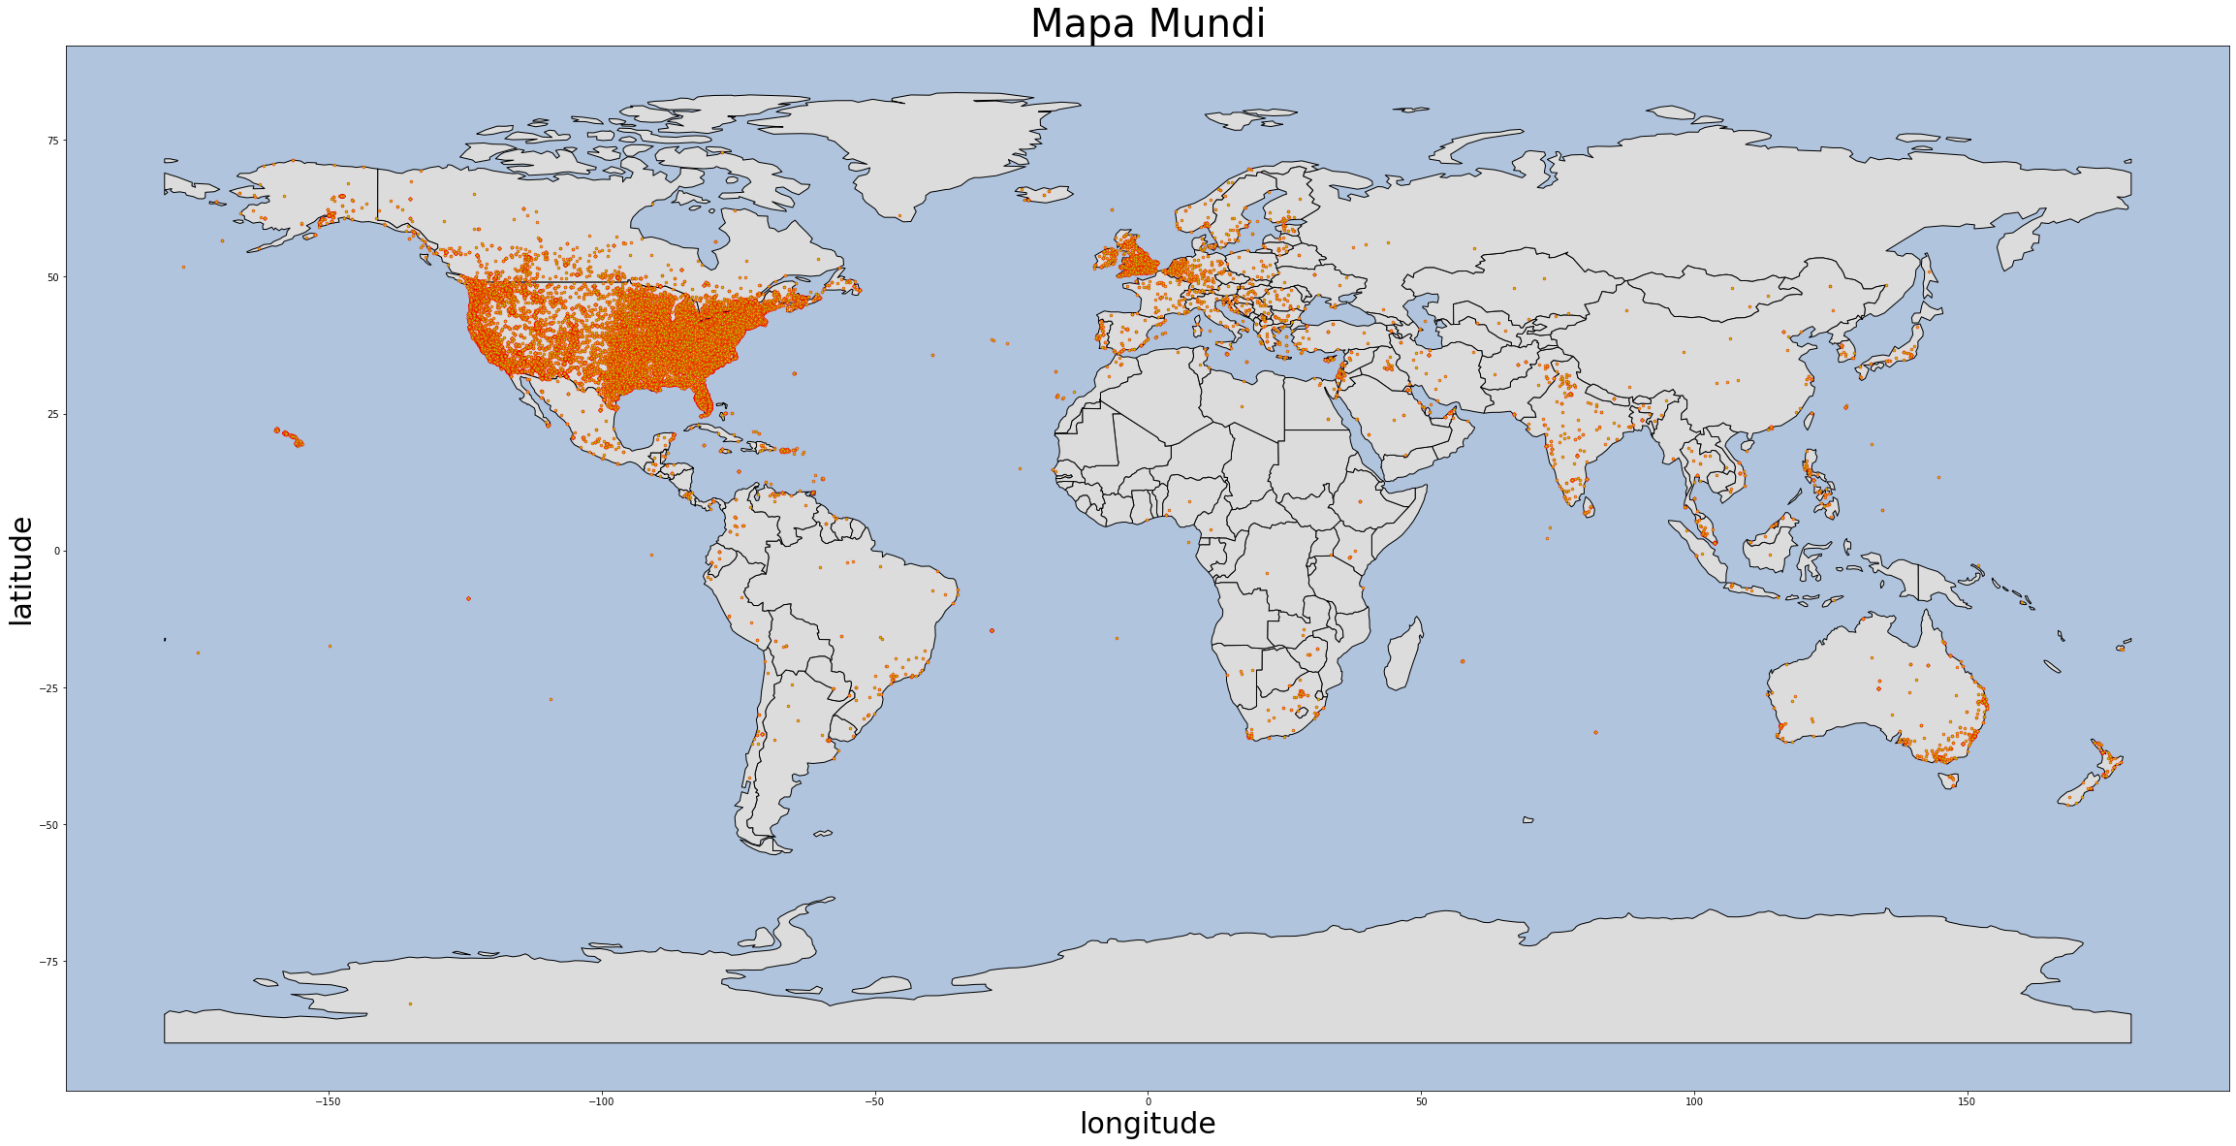
Avistamentos no mundo
Grande maioria na América do norte.
Maior parte dos avistamentos no hemisfério norte.

Slide 11
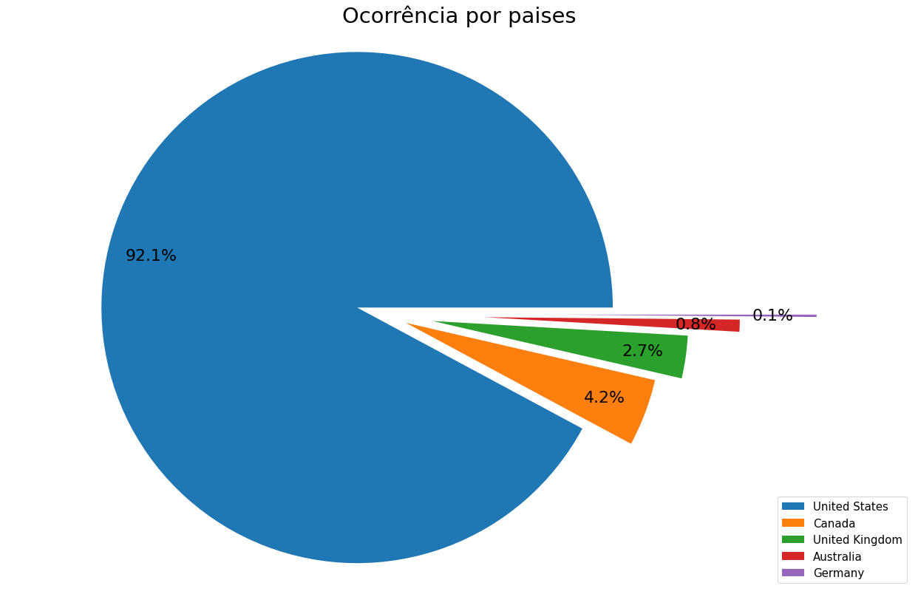
Avistamentos no mundo
92% nos Estados Unidos.
4,2% no Canada.
2,7% no Reino Unido.
0.8% na Australia.
0,1% na Alemanha.

Slide 12
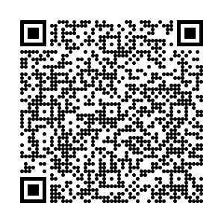
Avistamentos no mundo
“Cerca de dois terços dos americanos (65%) dizem que seu melhor palpite é que existe vida inteligente em outros planetas, de acordo com uma pesquisa do Pew Research Center realizada pouco antes do lançamento da avaliação do governo. “

Slide 13
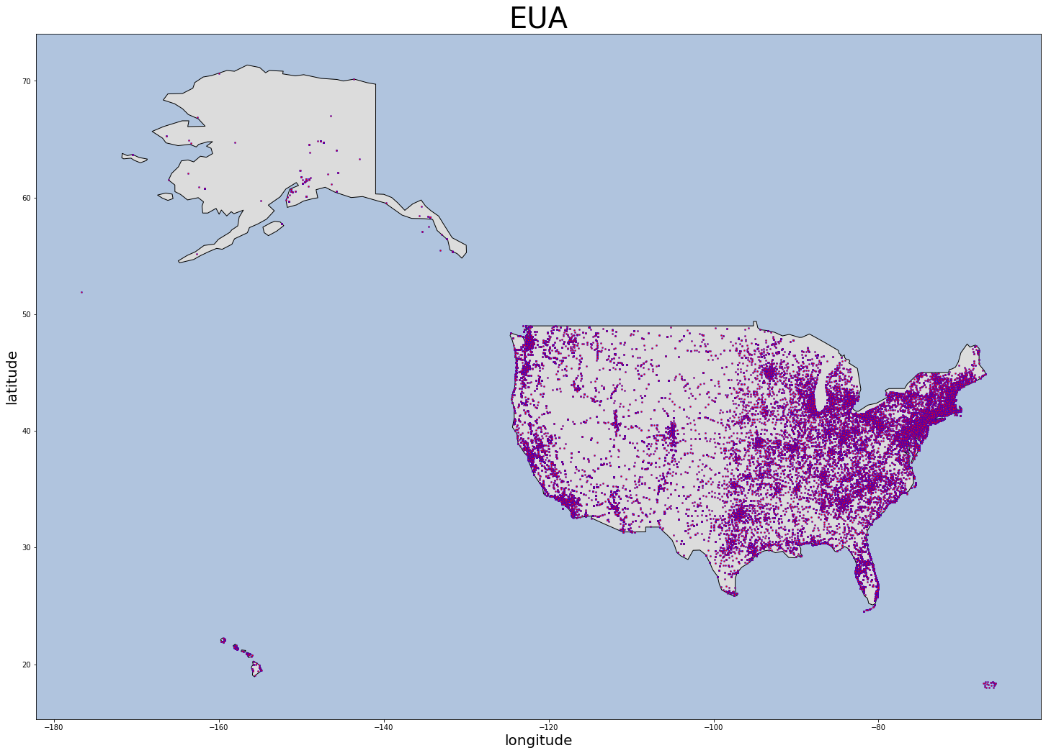
Avistamentos nos Estados Unidos
Grande maioria na parte leste do país.

Slide 14
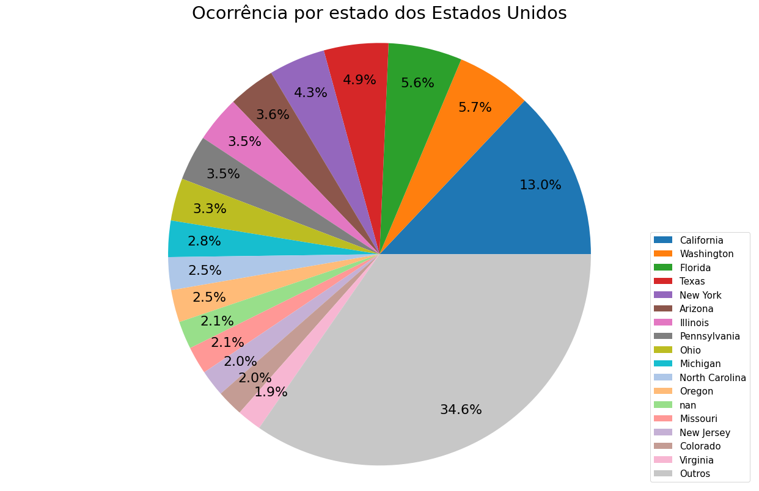
Avistamentos nos Estados Unidos
California com 13% dos avistamentos
Os estados com mais avistamentos são de clima quente ou oceânico.

Slide 15


UFO Sightings
Github

